Slide 1
Resortowy program rozwoju instytucji opieki nad dziećmi do lat 3 Maluch+2021
Wydział Infrastruktury i Rozwoju
Świętokrzyski Urząd Wojewódzki
Kielce, 13.08.2020 r.

Slide 2
Cel Programu
Zwiększenie dostępności terytorialnej i finansowej miejsc opieki w żłobkach, klubach dziecięcych i u dziennych opiekunów dla wszystkich dzieci, w tym dzieci niepełnosprawnych oraz wymagających szczególnej opieki, a także podwyższenie standardów opieki.
Wzrost dostępności miejsc opieki przyczynia się nie tylko do zwiększenia odsetka dzieci objętych opieką, ale także umożliwia łączenie życia zawodowego z rodzinnym i pozwala na zwiększenie zatrudnienia, zwłaszcza kobiet.

Slide 3
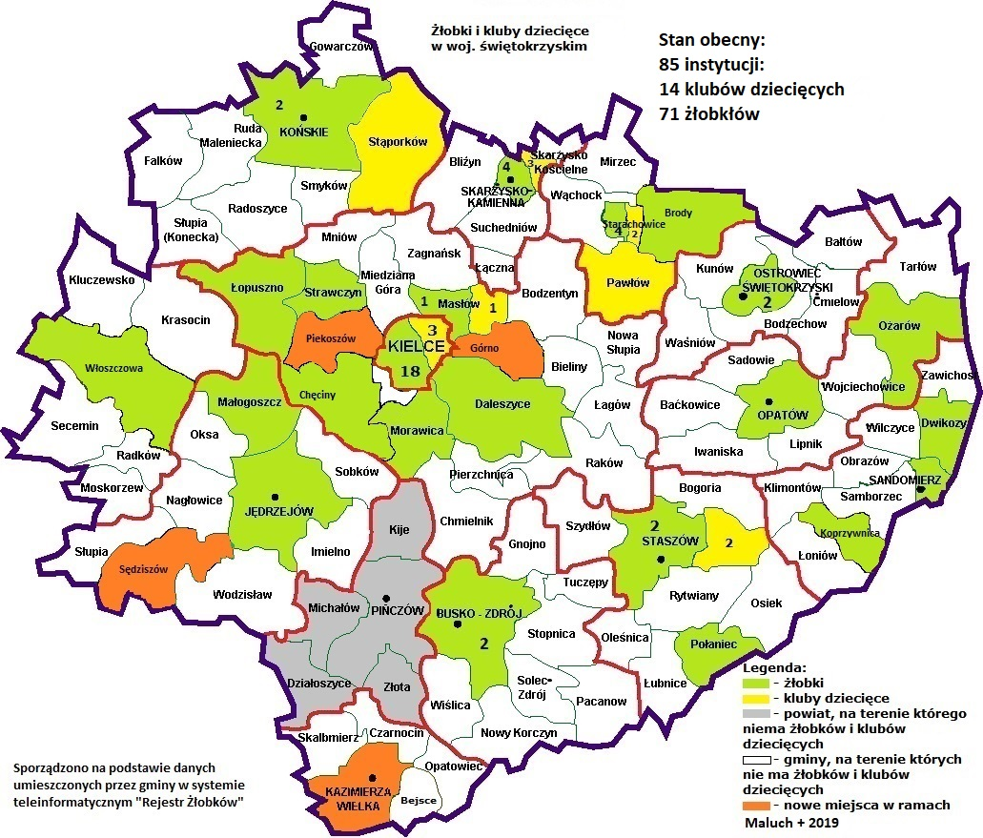
Żłobki i kluby dziecięce w województwie świętokrzyskim

Slide 4
Adresaci Programu
1. Jednostki samorządu terytorialnego (jst): gmin, powiatów, województw
2. Podmioty inne niż jst:
osoby fizyczne, w tym pracodawcy oraz osoby współpracujące z pracodawcami,
osoby prawne i jednostki organizacyjne nieposiadające osobowości prawnej, w tym uczelnie i współpracujące z nimi podmioty oraz pracodawcy i współpracujące z nimi podmioty.

Slide 5
Środki przeznaczone na realizację
Grupa docelowa
Dzieci w wieku do ukończenia 3. roku życia (lub 4. roku życia, w przypadku gdy niemożliwe lub utrudnione jest objęcie dziecka wychowaniem przedszkolnym), w tym dzieci niepełnosprawne lub wymagające szczególnej opieki.
Na Program przeznaczono 450 mln zł z dwóch źródeł:
środków budżetu państwa;
środków Funduszu Pracy (łącznie do 450 mln zł).
Udział tych funduszy w dofinansowaniu złożonej oferty wynosi nie więcej niż 80% wartości kosztów realizacji zadania, wymagany jest wkład własny podmiotu w wysokości 20%.

Slide 6
Obszar wsparcia
Moduł 1 - dla jst
Dofinansowanie do utworzenia w 2021 r. miejsc opieki nad dziećmi w wieku do lat 3 (w tym miejsc dla dzieci niepełnosprawnych lub wymagających szczególnej opieki.) oraz ich funkcjonowania bądź też samo utworzenie nowych miejsc.
Moduł 2 - dla jst
Dofinansowanie do funkcjonowania miejsc opieki nad dziećmi w wieku do lat 3 utworzonych przez jednostki samorządu terytorialnego z udziałem wcześniejszych edycji programu "MALUCH+" (również edycji 2020), w tym miejsc dla dzieci niepełnosprawnych lub wymagających szczególnej opieki.

Slide 7
Obszar wsparcia
Moduł 3- dla podmiotów innych niż jst
Dofinansowanie do tworzenia w 2021 r. miejsc opieki nad dziećmi w wieku do lat 3 (w tym dla dzieci niepełnosprawnych lub wymagających szczególnej opieki) oraz ich funkcjonowania.
Moduł 4- dla podmiotów innych niż jst
Dofinansowanie do funkcjonowania miejsc opieki nad dziećmi w wieku do lat 3 (w tym dla dzieci niepełnosprawnych lub wymagających szczególnej opieki).

Slide 8
Wysokość dofinansowania
MODUŁ 1a
w przypadku wydatków na tworzenie miejsc:
nie więcej niż 33 000 zł na 1 nowo tworzone miejsce w żłobku lub klubie dziecięcym,
nie więcej niż 5 000 zł na 1 nowo tworzone miejsce u dziennego opiekuna;
w przypadku wydatków na funkcjonowanie miejsc − kwota dofinansowania zostanie określona na etapie rozstrzygnięcia konkursu, przy czym w przypadku miejsc dla dzieci niepełnosprawnych lub wymagających szczególnej opieki – ww. kwota zostanie odpowiednio zwiększona

Slide 9
Wysokość dofinansowania
MODUŁ 1b
w przypadku wydatków na tworzenie miejsc:
nie więcej niż 30 000 zł na 1 nowo tworzone miejsce w żłobku lub klubie dziecięcym
nie więcej niż 5 000 zł na 1 nowo tworzone miejsce u dziennego opiekuna;
w przypadku wydatków na funkcjonowanie miejsc − kwota dofinansowania zostanie określona na etapie rozstrzygnięcia konkursu, przy czym w przypadku miejsc dla dzieci niepełnosprawnych lub wymagających szczególnej opieki – ww. kwota zostanie odpowiednio zwiększona.

Slide 10
Wysokość dofinansowania
MODUŁ 3
w przypadku tworzenia nowych miejsc opieki:
nie więcej niż 10 000 zł na 1 nowo tworzone miejsce w żłobku lub klubie dziecięcym,
nie więcej niż 5 000 zł na 1 nowo tworzone miejsce u dziennego opiekuna;
w przypadku wydatków na funkcjonowanie miejsc − kwota dofinansowania zostanie określona na etapie rozstrzygnięcia konkursu, przy czym w przypadku miejsc dla dzieci niepełnosprawnych lub wymagających szczególnej opieki – ww. kwota zostanie odpowiednio zwiększona.

Slide 11
Wysokość dofinansowania
MODUŁ 2 oraz MODUŁ 4
kwota dofinansowania zostanie określona na etapie rozstrzygnięcia konkursu, przy czym w przypadku miejsc dla dzieci niepełnosprawnych lub wymagających szczególnej opieki – ww. kwota zostanie odpowiednio zwiększona.

Slide 13
Termin składania ofert
- w ramach modułu 1 oferty można składać w okresie od 7 września do 16 października 2020 r.,
- w ramach modułów 2,3 oraz 4 w okresie od 7 września do 6 listopada 2020 r.
Termin ogłoszenia wyników
27 listopada 2020 r. dla modułu 1
15 stycznia 2021 r. dla modułu 2,3 i 4

Slide 14
Zasady składania ofert
Oferty należy składać wyłącznie na formularzach, których wzory stanowią załączniki: 1a (dla modułu 1a), b (dla modułu 1), 2 (dla modułu 2), 3 (dla modułu 3),4 (dla modułu 4).
Dokumenty składa się w formie papierowej lub w formie elektronicznej za pośrednictwem platformy ePUAP.
Korespondencję należy nadsyłać z dopiskiem w tytule „Oferta na konkurs „MALUCH+” 2021”.
Wszystkie załączniki do oferty zostaną zamieszczone na stronie Świętokrzyskiego Urzędu Wojewódzkiego w zakładce „Maluch+” do 6 września br. 2020.

Slide 15
UWAGA! W module 3 (w części dotyczącej funkcjonowania) i 4, dofinansowanie przeznaczone jest na obniżenie miesięcznych opłat za pobyt (bez wyżywienia) ponoszonych przez rodziców.
UWAGA! Dofinansowanie może stanowić nie więcej niż 80% wartości kosztów realizacji zadania polegającego na tworzeniu nowych miejsc opieki i nie więcej niż 80% wartości kosztów realizacji zadania polegającego na funkcjonowaniu miejsc opieki lub nie więcej niż 80% miesięcznych opłat za pobyt ponoszonych przez rodziców (moduł 3 - w części dotyczącej funkcjonowania i 4).
UWAGA! W przypadku oferty uwzględniającej funkcjonowanie w 2021 r. miejsc dla dzieci niepełnosprawnych lub wymagających szczególnej opieki, warunkiem otrzymania i wypłaty dofinansowania na ich funkcjonowanie jest ich faktyczne obsadzenie.

Slide 16
Realizacja zadania informacje ogólne
Dofinansowanie inwestycji odbywa się na zasadzie refundacji, zaś dofinansowanie na funkcjonowanie na zasadzie zaliczki;
Rozliczając zadanie należy stosować się do Instrukcji do wypełniania wniosków o płatność;
Do wniosków i rozliczeń należy przedstawiać tylko dokumenty wymienione w w/w Instrukcji…;
Za kwalifikowalne uznaje się koszty / wydatki zgodne z Programem (pkt 5.5) i Kalkulacją kosztów za okres od 01.01.2021r. do 31.12.2021r. dotyczące tego okresu i w tym okresie poniesione;
Ostateczną decyzję w sprawie kwalifikowalności kosztów / wydatków podejmuje Wojewoda;
Rozliczenia z rodzicami (opłaty rodziców, zwroty dotacji przysługującej rodzicom) mogą być dokonywane tylko w formie bezgotówkowej;
W przypadku dokonywania zwrotu środków rodzicom należy ich dokonać w terminie 5 dni roboczych od otrzymania środków od Wojewody.

Slide 17
Beneficjenci w 2020 r.
Moduł 1
7 podmiotów, kwota dofinansowania: 7 587 532,63 zł
Moduł 2
32 podmioty, kwota dofinansowania: 2 125 800,00 zł
Moduł 3
4 podmioty, kwota dofinansowania: 1 096 120,00 zł
Moduł 4:
25 podmiotów, kwota dofinansowania: 1 114 140,00 zł

Slide 18
Dziękujemy za uwagę, i zachęcamy do składania ofert☺

